Slide 1
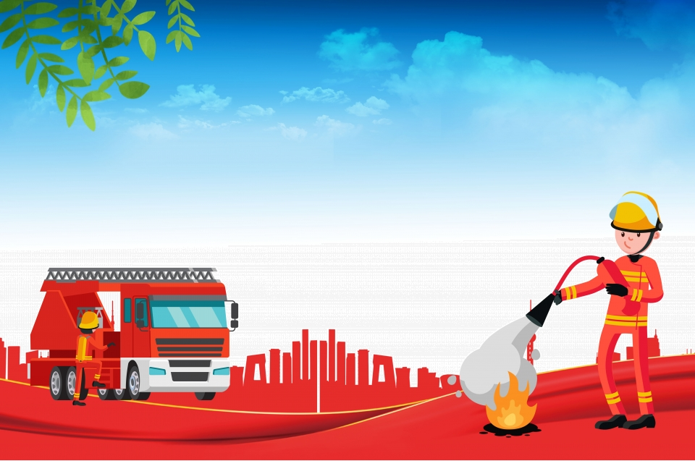
ГОСУДАРСТВЕННОГО БЮДЖЕТНОГО ДОШКОЛЬНОГО ОБРАЗОВАТЕЛЬНОГО УЧРЕЖДЕНИЯ
ДЕТСКИЙ САД № 37 КОМБИНИРОВАННОГО ВИДА ВАСИЛЕОСТРОВСКОГО РАЙОНА САНКТ-ПЕТЕРБУРГА
Районная интерактивная игра
По правилам пожарной безопасности

Slide 2
Здравствуйте ребята!
Давайте поиграем?
Задания имеют несколько вариантов ответа, из них нужно найти правильный ответ.
Необходимо устно ответить на вопрос,
а потом нажав на кнопку «Правильный ответ» проверить себя.

Slide 3
Обращаем внимание, что правильных ответов может быть несколько.
Если вы ответили правильно, то увидите улыбающийся смайлик.
А вот если ошиблись, то смайлик также сообщит об этом своим появлением.
Не огорчайтесь, подумайте ещё, не торопись!
Переход к новому слайду – по щелчку на стрелочку.
Удачи!
МОЛОДЕЦ!
Ошибочка!
Дальше

Slide 4
Дежурная часть

Slide 5
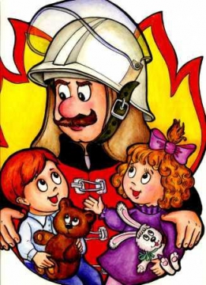
Какой номер телефона необходимо набрать при пожаре?
А. 109
В. 103
МОЛОДЕЦ!
Г. 104
Ошибочка!
Ошибочка!
Ошибочка!
Д. 101
Дальше

Slide 6
Вызывая пожарных не обязательно называть свой адрес?
Верно
Неверно
МОЛОДЕЦ!
Ошибочка!
необходимо сообщить адрес полностью;
необходимо сообщить количество человек, находящихся в помещении.
Дальше

Slide 7
Какие Ваши действия, если комната начала наполняться густым едким дымом?
А. Лягу на пол и буду ждать пожарных
Б. Закрою рот и нос мокрым носовым платком и буду продвигаться к выходу, прижимаясь к полу
В. Открою окно, не закрыв дверь
Г. Залезу на подоконник и буду кричать
Д. Буду продвигаться к выходу
Ошибочка!
Ошибочка!
Ошибочка!
МОЛОДЕЦ!
Ошибочка!
Дальше

Slide 8
Можно ли при пожаре открывать окна и двери?
Да
Нет
МОЛОДЕЦ!
Ошибочка!
Увеличится доступ кислорода воздуха в помещении и усилится горение.
Дальше

Slide 9
Что вы предпримите, если загорелась проводка?
А. Залью водой
Б. Обесточу электросеть, потом буду тушить
В. Засыплю песком
Г. Вызову пожарную службу
Д. Убегу из комнаты
МОЛОДЕЦ!
МОЛОДЕЦ!
Ошибочка!
Ошибочка!
Ошибочка!
Дальше

Slide 10
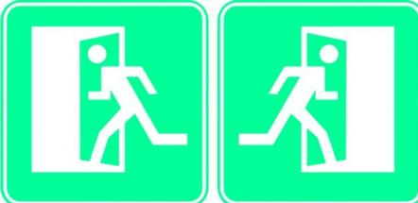
Что обозначает следующий
пожарный знак?
Выход
Правильный
ответ
Дальше

Slide 11
Этот знак обозначает: «Здесь продаётся минеральная вода»
Верно
Неверно
МОЛОДЕЦ!
Ошибочка!
Дальше

Slide 12
Этот знак запрещает бросать зажжённую спичку
Верно
Неверно
МОЛОДЕЦ!
Ошибочка!
Дальше

Slide 13
Литературная страница

Slide 14
Из какого произведения эти слова?
Море пламенем горит,
Выбежал из моря кит.
«Эй, пожарные, бегите!
Помогите, помогите!»
Правильный
ответ
Дальше

Slide 15
Назовите произведение,
в котором есть такие слова
С дымом мешается облако пыли.
Мчатся пожарные автомобили,
Щёлкают звонко, тревожно свистят,
Медные каски рядами блестят.
Правильный
ответ
Дальше

Slide 16
Отрывок из какого произведения прозвучал?
Словечко за словечком —
И снова разговор,
А дома перед печкой
Огонь прожёг ковёр.
Ещё одно мгновенье —
И лёгкий огонёк
Сосновые поленья
Окутал, обволок.
Взобрался по обоям,
Вскарабкался на стол
И разлетелся роем
Золотокрылых пчёл.
Правильный
ответ
Дальше

Slide 17
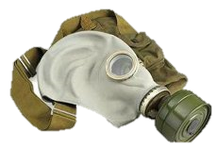
Заклубился дым угарный, Гарью комната полна. Что пожарный надевает? Без чего никак нельзя
Правильный
ответ
Дальше

Slide 18
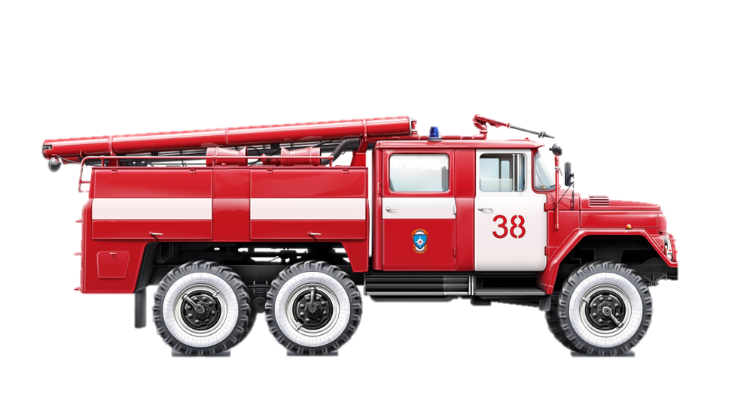
Я мчусь с сиреной на пожар, Везу я воду с пеной. Потушим вмиг огонь и жар Мы быстро, словно стрелы.
Правильный
ответ
Дальше

Slide 19
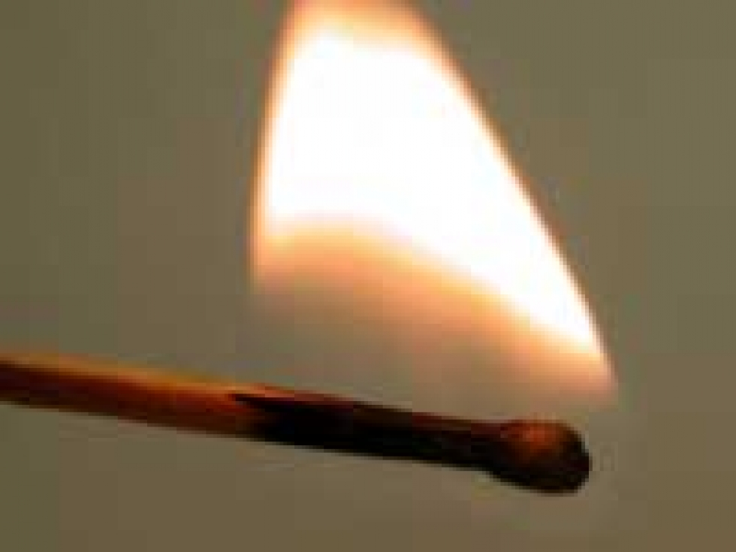
Что за тесный, тесный дом? Сто сестричек жмутся в нем. И любая из сестричек Может вспыхнуть, как костер. Не шути с сестричками, Тоненькими …
Правильный
ответ
Дальше

Slide 20
Физминутка "Пожарные"
Физкультурная разминка
"Пожарные"

Slide 21
Пламя высоко взлетает! | Дети поднимают руки вверх
Дыма чёрного клубы! | Круги в воздухе руками
Искры в воздухе сверкают! | Взмахи руками
Все за дело! Шланг тяни! Шланг мы дружно размотали. | Имитация разматывания шланга
Ну, огонь, теперь держись! | Повороты головой
Бьет струи вода тугая. | Наклон вперед
Пламя, гаснет, потухает Без подмоги обошлись! | Медленно приседают
Даже детям стало ясно, Что с огнём шутить опасно! | Грозят пальчиком с поворотом в право-лево
Если вдруг опять беда, "01" звони всегда. | Имитация набора цифр по телефону

Slide 22
Игра «НЕ ОШИБИСЬ!»

Slide 23
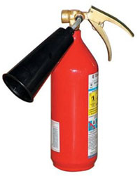
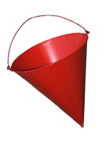
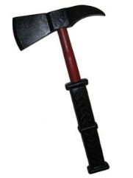
Какая дорожка приведет к огнетушителю?
1
МОЛОДЕЦ!
2
Ошибочка!
Ошибочка!
3
Дальше

Slide 24
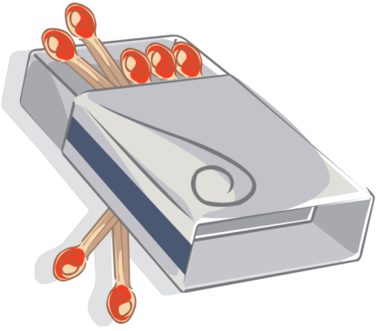
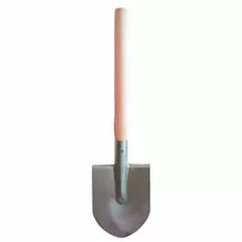
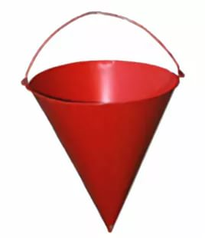
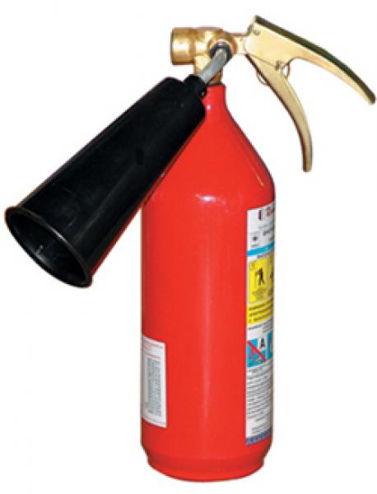
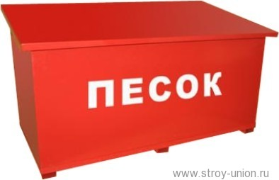
Какой предмет не входит в набор пожарного щита?
Дальше

Slide 25
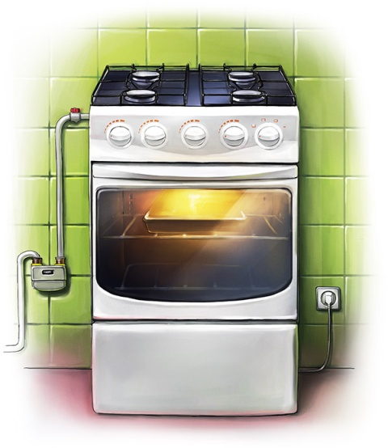
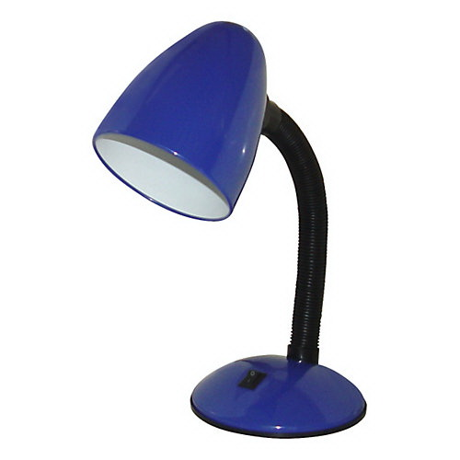
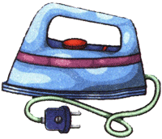
Найди огнеопасные предметы
Дальше

Slide 26
Молодцы!
Вы справились со всеми заданиями!
Не забывай о правилах пожарной безопасности и будь всегда осторожны!

